Slide 1

ActiveRecord
王伟

Slide 2
ActiveRecord简介
Model
Db+Record

Slide 3
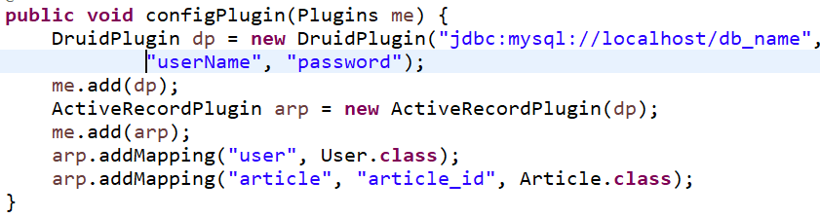
简介
ActiveRecord 是 JFinal 最核心的组成部分之一，通过 ActiveRecord 来操作数据库
ActiveRecord 是作为 JFinal 的 Plugin 而存在的

Slide 4
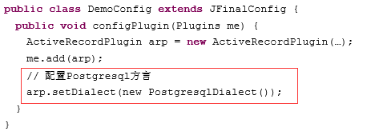
Dialect 数据库支持
目前 ActiveRecordPlugin 提供了 MysqlDialect、OracleDialect、AnsiSqlDialect 等实现类。

Slide 5
ActiveRecord简介
Model
Db+Record

Slide 6

Model
Model 是 ActiveRecord 中最重要的组件之一，它充当MVC模式中的Model部分
通过继承 Model，便拥有的众多方便的操作数据库的方法

Slide 7
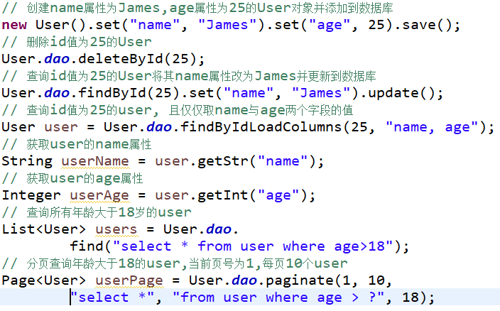
Model的例子
Notes:
特别注意：User中定义的 public static final User dao对象是全局共享的，只能用于数据库查询，不能用于数据承载对象。数据承载需要使用new User().set(…)来实现。

Slide 8
Generator与JavaBean
ActiveRecord 模块提供了一个 Generator 工具类，可自动生成 Model、BaseModel、MappingKit、DataDictionary 四类文件

Slide 9
ActiveRecord简介
Model
Db+Record

Slide 10
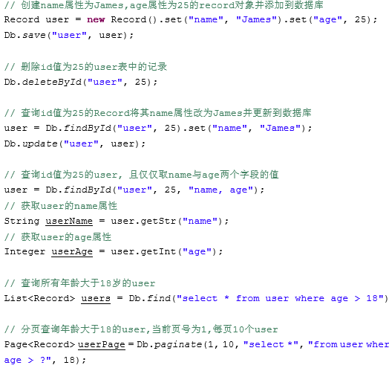
Db+Record
使用Db 与 Record 类时，无需对数据库表进行映射，Record 相当于一个通用的Model

Slide 11
Db+Record
Db.query(...)
  当 select 后的字段只有一个时，可以使用合适的泛型接收数据：
    List<String> titleList = Db.query("select title from blog");
  当 select 后的字段有多个时，必须使用 List<Object[]> 接收数据，例如：
    List<Object[]> list = Db.query("select id, title, content from blog");
    List<Object[]> list = Db.query("select * from blog");

Slide 12
Db+Record
Db.queryXxx(...)
  Db.queryXxx 系方法有：queryInt、queryLong、queryStr 等等，适合于聚合函数的查询或者单条数据的某列查询，如：
  int total = Db.queryInt("select count(*) from account");
  String nickName = Db.queryStr("select nickName from account where id = ?", 123)

Slide 13
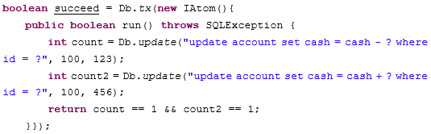
事务
事务处理示例：

Slide 14
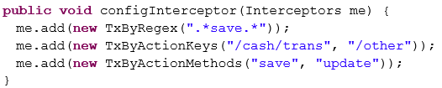
事务
声明式事务：@Before(Tx.class)
除此之外 ActiveRecord还配备了TxByRegex、TxByActionKeys、TxByActionMethods，分别支持regex(正则)、actionKeys、actionMethods 声明式事务

Slide 15
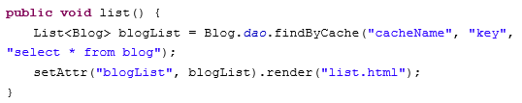
缓存
ActiveRecord 可以使用缓存以大大提高性能

Slide 16
谢谢！

